Slide 1
Groenten

Slide 2
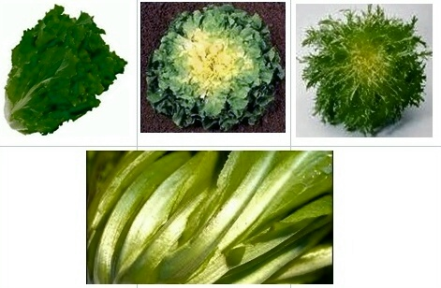
1 andijvie

Slide 3
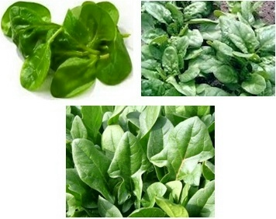
2 spinazie

Slide 4
3 raapstelen

Slide 5
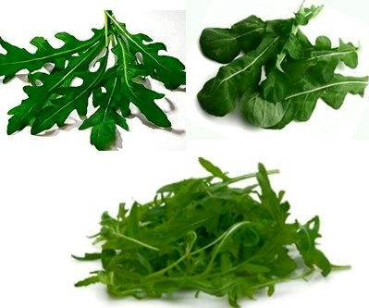
4 rucola

Slide 6
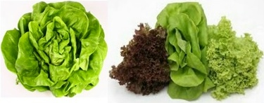
5 sla

Slide 7
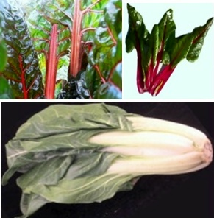
6 Snijbiet

Slide 8
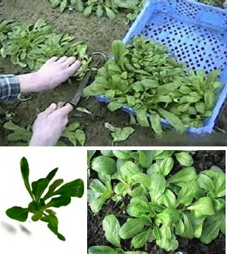
7 Veldsla

Slide 9
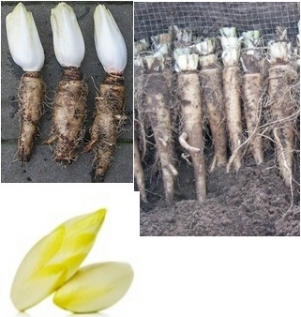
8 witlof

Slide 10
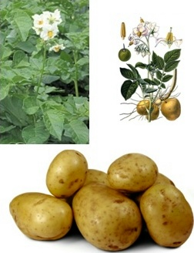
9 Aardappel

Slide 11
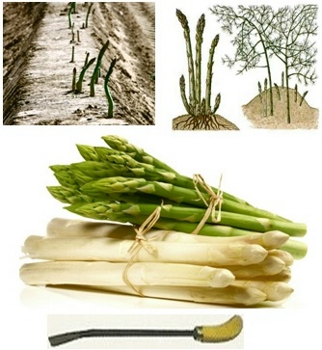
10 Asperge

Slide 12
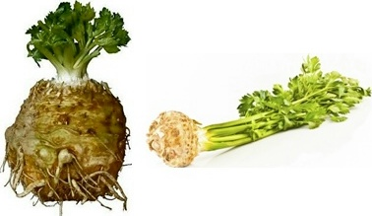
11 knolselderij

Slide 13
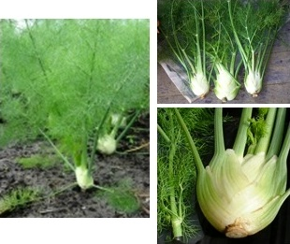
12 knolvenkel

Slide 14
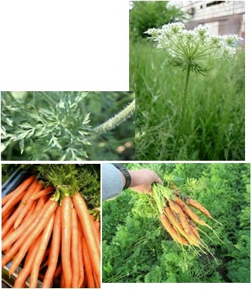
13 peen

Slide 15
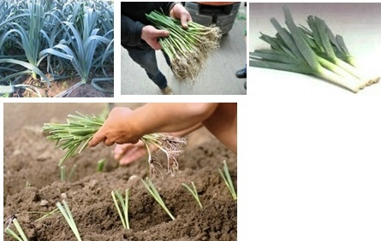
14 prei

Slide 16
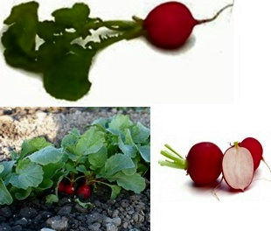
15 radijs

Slide 17
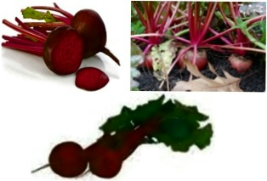
16 rode biet

Slide 18
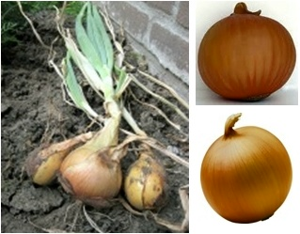
18 ui

Slide 19
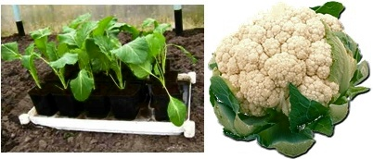
19 bloemkool

Slide 20
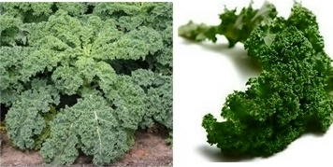
20 boerenkool

Slide 21
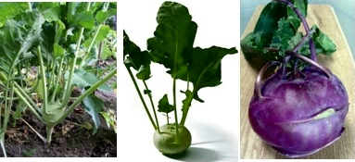
21 koolrabi

Slide 22
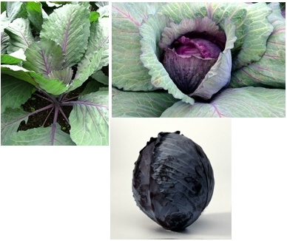
22 rode kool

Slide 23
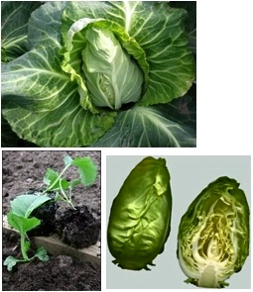
23 spitskool

Slide 24
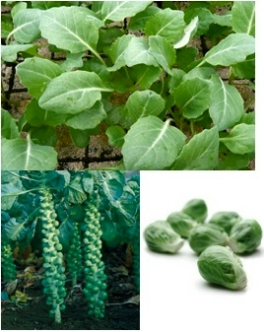
24 spruitkool

Slide 25
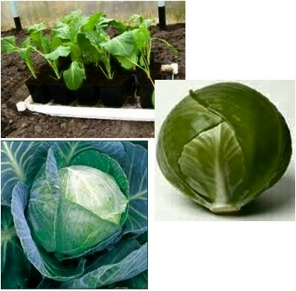
25 witte kool

Slide 26
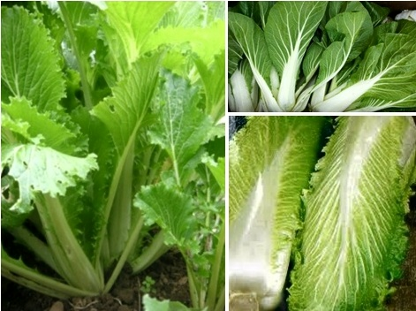
26 chinese kool

Slide 27
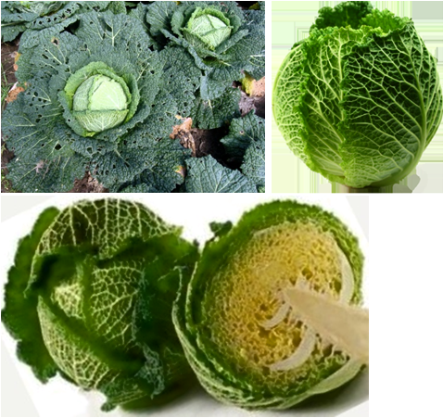
27 savoye kool

Slide 28
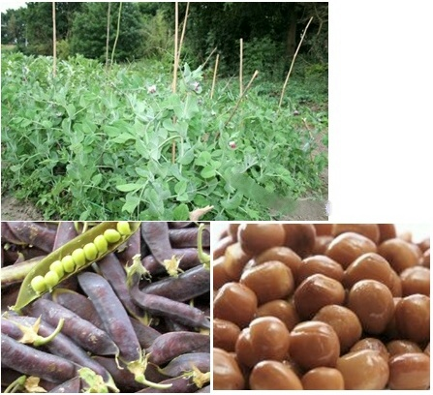
29 kapucijners
28 erwt
28 erwt

Slide 29
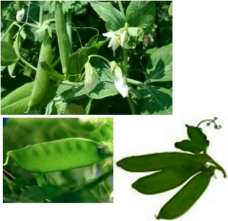
30 peultjes
28 erwt
28 erwt

Slide 30
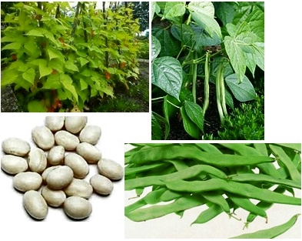
31 pronkboon
28 erwt
28 erwt

Slide 31
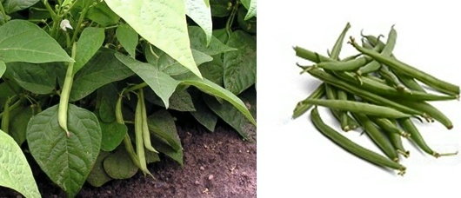
32 sperzieboon
28 erwt
28 erwt

Slide 32
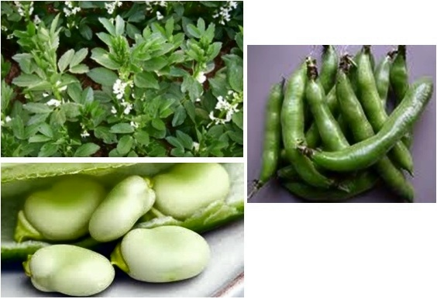
33 tuinboon
28 erwt
28 erwt

Slide 33
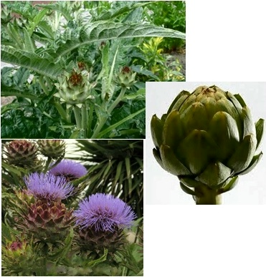
34 artisjok
28 erwt
28 erwt

Slide 34
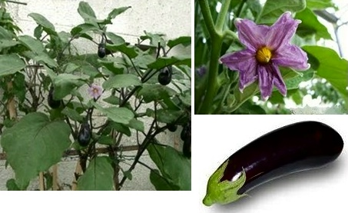
35 aubergine
28 erwt
28 erwt

Slide 35
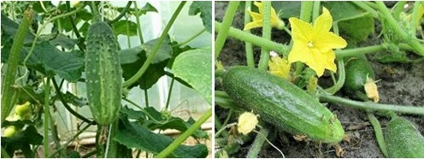
36 augurk
28 erwt
28 erwt

Slide 36
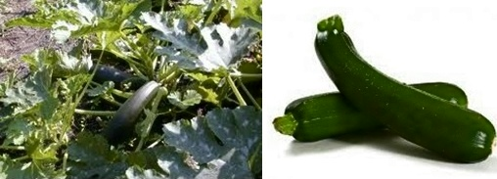
37 courgette

Slide 37
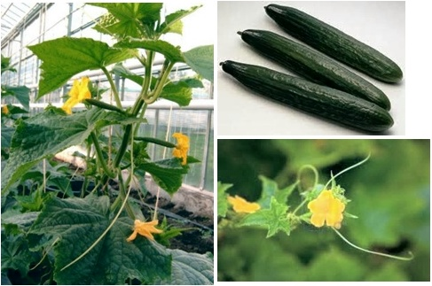
38 komkommer

Slide 38
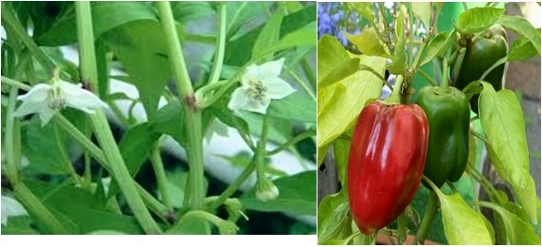
39 paprika

Slide 39
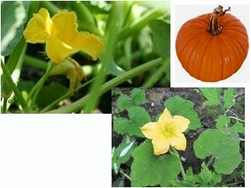
40 pompoen

Slide 40
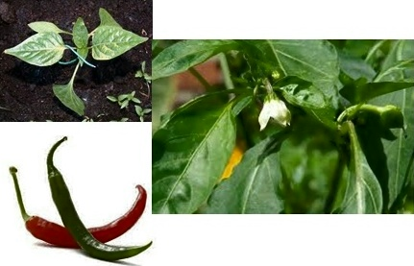
41 spaanse peper

Slide 41
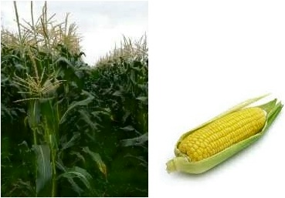
42 suikermais

Slide 42
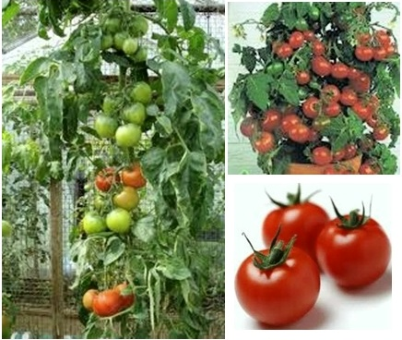
43 tomaat

